Slide 1
重新命名心智圖

Slide 2
方法一

Slide 3
打開心智圖的儀表板

Slide 4
點撃要重新命名心智圖右方 圖示

Slide 5
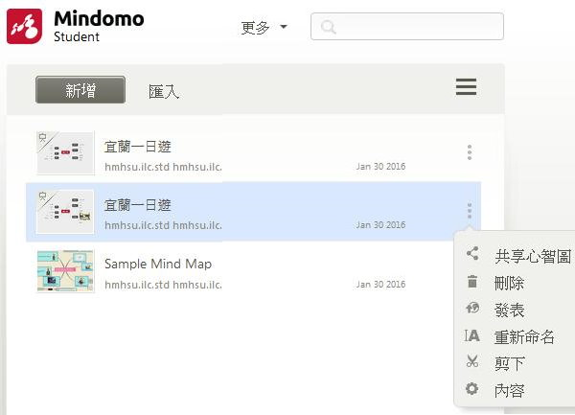
點選「重新命名」

Slide 6
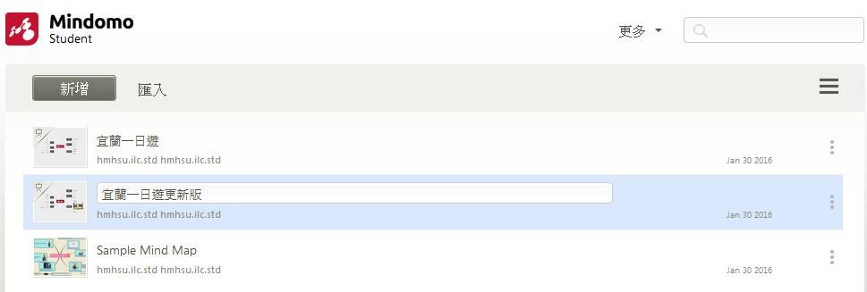
輸入新檔名後，按下

Slide 7
方法二

Slide 8
打開心智圖

Slide 9
點選上方 圖示

Slide 10
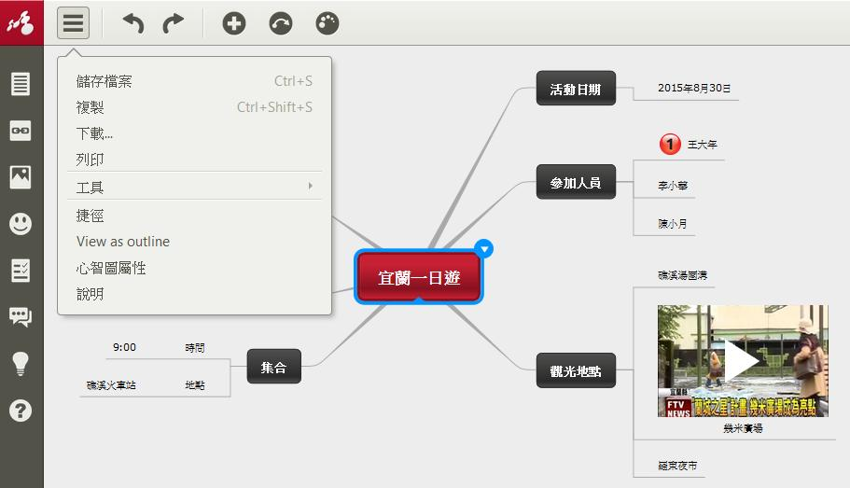
點選「心智圖屬性」

Slide 11
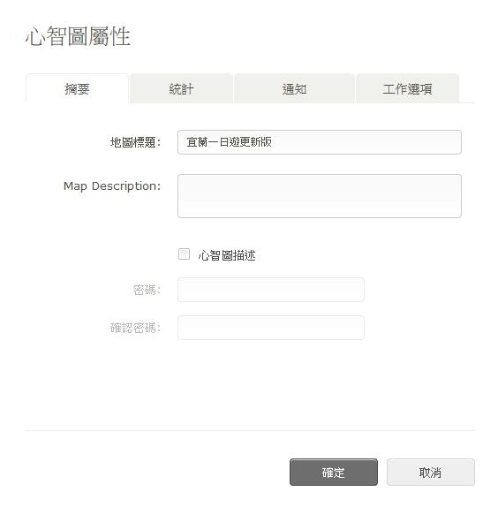
輸入新檔名後，按下「確定」

